Slide 1







1

Slide 2


Slide 3


Thứ … ngày … tháng … năm ….
TOÁN
(Tiết 2)

Slide 4




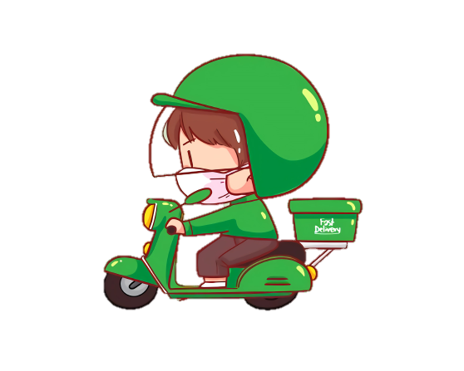

Tiết 1, chúng ta đã chuẩn bị hàng để đi giao.
Sang tiết này, chúng ta bắt đầu vào hành trình giao hàng nhé!
Nhiệm vụ 1
GIAO HÀNG
Thực hiện công việc giao hàng đến các địa điểm có sẵn trên các đơn hàng bằng cách giải các bài toán sau.

Slide 5
Nhiệm vụ 1
GIAO HÀNG
Thực hiện công việc giao hàng đến các địa điểm có sẵn trên các đơn hàng bằng cách giải các bài toán sau.

Slide 6

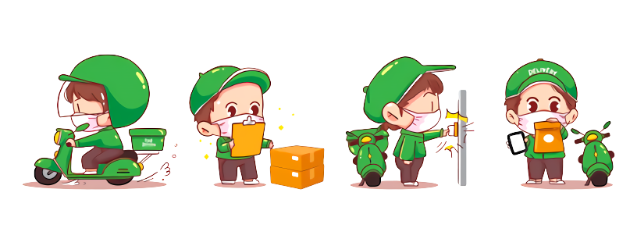
Nhà khách hàng
Nhà anh shipper
0
1
2
Nhà khách hàng

Slide 7
1
Tính giá trị của biểu thức.
a) 182 – (96 – 54)
b) 7 x (48 : 6)
= 182 – 42
= 7 x 8
= 140
= 56

Slide 8
Nhà khách hàng
Nhà anh shipper
0
1
2
Nhà khách hàng

Slide 9
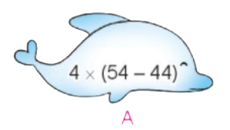
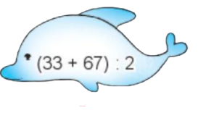

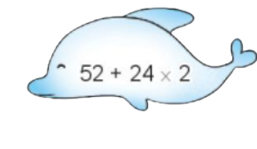
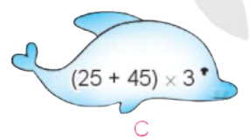

2
Chọn số là giá trị của mỗi biểu thức dưới đây:
100
B
= 100 : 2
= 4 x 10
50
= 50
= 40
18 : 2
210
40
D
= 70 x 3
= 52 + 48
= 210
= 100
0972.115.126

Slide 10

Nhiệm vụ 2
GỌI ĐIỆN
Tìm số điện thoại liên hệ với khách hàng chưa nhận được đơn hàng trong ngày hôm nay bằng cách hoàn thành bài tập 3

Slide 11
3
Chọn số là giá trị của mỗi biểu thức dưới đây:
a) 27 + 34 + 66
b) 7 x 5 x 2
= 27 + (34 + 66)
= 27 + 100
= 127
= 7 x (5 x 2)
= 7 x 10
= 70
0975.115.136

Slide 12

Nhiệm vụ 6
BÁO CÁO
Bây giờ, chúng ta sẽ liên hệ tổng đài báo cáo kết quả làm việc nhé!
Các bạn đã hoàn thành xuất sắc nhiệm vụ.

Slide 13
Nhiệm vụ 3
BÁO CÁO
Để báo cáo với tổng đài, các bạn sẽ giúp anh hoàn thành bài tập 4 nhé.

Slide 14
Người ta đóng 288 bánh xe ô tô vào các hộp, mỗi hộp 4 bánh xe. Sau đó đóng các hộp vào các thùng, mỗi thùng 8 hộp. Hỏi người ta đóng được bao nhiêu thùng bánh xe ô tô như vậy?
4
Tóm tắt:
Mỗi hộp: 4 bánh xe
Mỗi thùng: 8 hộp
288 bánh xe: …. thùng?
Bài giải:
Số hộp bánh xe đóng được là:
288 : 4 = 72 (hộp)
Người ta đóng được số thùng bánh xe ô tô là:
72 : 8 = 9 (thùng)
Đáp số: 9 thùng

Slide 15
Nhằm nâng cao độ tin cậy về chất lượng phục vụ, các bạn hãy giúp anh đạt chuẩn 5 sao bằng cách hoàn thành bài tập 5 nhé!
.

Slide 16

5
Đố em!
Chọn dấu phép tính “+, -, x, :” thích hợp thay cho dấu ? để được biểu thức có giá trị bé nhất.
6 x (6 6)
-
?
Biểu thức có giá trị nhỏ nhất bằng 0 khi ta điền dấu trừ.

Slide 17
Cảm ơn các bạn đã giúp anh hoàn thành xuất sắc “một ngày làm shipper” nhé! Chào tạm biệt và hẹn gặp lại các bạn nhé!
.

